Slide 1

HOẠT ĐỘNG MỞ ĐẦU
Yêu cầu: xem video về vai trò của thực vật đối với tự nhiên . Em có suy nghĩ gì sau khi xem video này?

Slide 2
BÀI 15: TỔNG HỢP CÁC CHẤT VÀ TÍCH LŨY NĂNG LƯỢNG
- Thời lượng: 1 tiết
NỘI DUNG BÀI HỌC:
I. KHÁI NIỆM TỔNG HỢP CÁC CHẤT TRONG TẾ BÀO
II. QUANG HỢP
1. Khái niệm quang hợp
2. Hai pha của quang hợp
3. Vai trò của quang hợp
III. HÓA TỔNG HỢP VÀ QUANG TỔNG HỢP Ở VI KHUẨN
1. Vai trò của quá trình hóa tổng hợp ở vi khuẩn
2. Vai trò của quá trình quang tổng hợp ở vi khuẩn

Slide 3
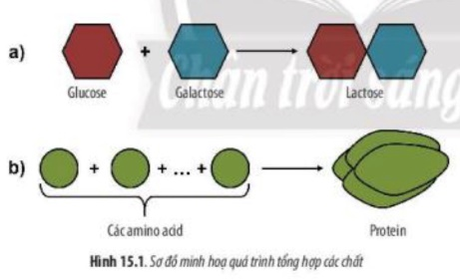
BÀI 15: TỔNG HỢP CÁC CHẤT VÀ TÍCH LŨY NĂNG LƯỢNG
I. KHÁI NIỆM TỔNG HỢP CÁC CHẤT TRONG TẾ BÀO
Yêu cầu: Đọc thông tin sgk
trang 72 (mục I), quan sát
hình 15.1, thảo luận cặp đôi 2 phút
hoàn thành phiếu câu hỏi số 1

Slide 4
BÀI 15: TỔNG HỢP CÁC CHẤT VÀ TÍCH LŨY NĂNG LƯỢNG
I. KHÁI NIỆM TỔNG HỢP CÁC CHẤT TRONG TẾ BÀO
PHIẾU CÂU HỎI SỐ 1
Câu 1. Cho các quá trình tổng hợp các chất trong tế bào (tổng hợp nucleic acid, protein, cellulose). Hãy tìm nguyên liệu, loại liên kết và sản phẩm của các quá trình đó bằng cách điền vào bảng sau:
Quá trình | Nguyên liệu | Loại liên kết | Sản phẩm
- Tổng hợp nucleic acid
- Tổng hợp protein
- Tổng hợp cellulose
Câu 2: Tại sao nói quá trình tổng hợp các chất song song với tích luỹ năng lượng?

Slide 5
BÀI 15: TỔNG HỢP CÁC CHẤT VÀ TÍCH LŨY NĂNG LƯỢNG
I. KHÁI NIỆM TỔNG HỢP CÁC CHẤT TRONG TẾ BÀO
ĐÁP ÁN PHIẾU CÂU HỎI SỐ 1
Câu 1.
Quá trình | Nguyên liệu | Loại liên kết | Sản phẩm
- Tổng hợp nucleic acid | Nucleotide | Hóa trị, hydrogen | DNA, RNA
- Tổng hợp protein | Amino acid | Peptide | Protein
- Tổng hợp cellulose | Glucose | Glycosidic | Cellulose
Câu 2: Trong quá trình tổng hợp → liên kết hoá học giữa các chất phản ứng → sản phẩm.
→ năng lượng trong liên kết hóa học của các chất phản ứng được tích luỹ trong liên kết hoá học của sản phẩm.

Slide 6
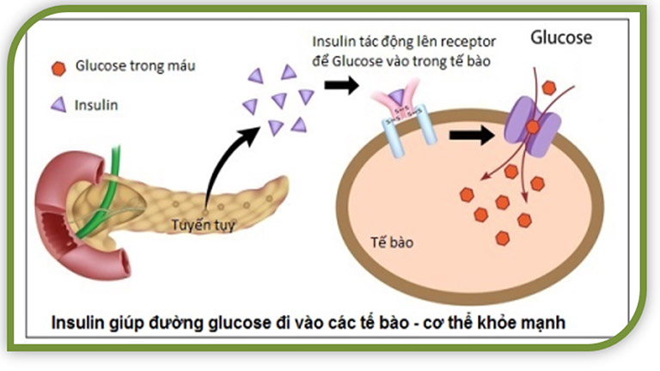
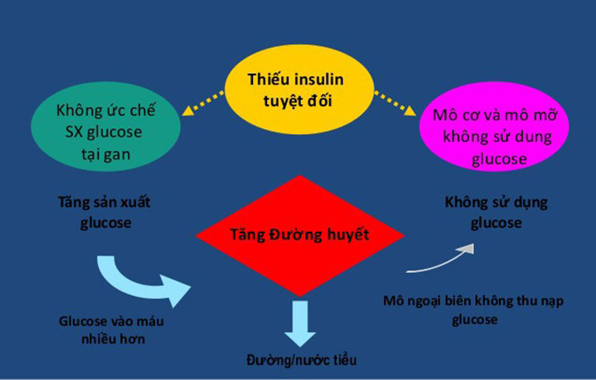
Ở người, tại sao khi quá trình tổng
hợp insulin (một loại hormone điều
hòa hàm lượng đường trong máu)
của tuyến tụy bị ức chế sẽ dẫn đến
nguy cơ mắc bệnh tiểu đường?

Slide 7
BÀI 15: TỔNG HỢP CÁC CHẤT VÀ TÍCH LŨY NĂNG LƯỢNG
I. KHÁI NIỆM TỔNG HỢP CÁC CHẤT TRONG TẾ BÀO
Tổng hợp các chất trong tế bào
là quá trình sử dụng nguyên liệu (các chất đơn giản), dưới sự xúc tác của các enzyme để
hình thành các hợp chất phức tạp hơn, đồng thời tích lũy
năng lượng.

Slide 8
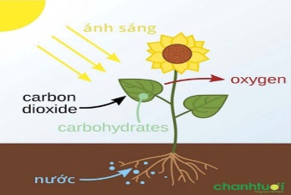
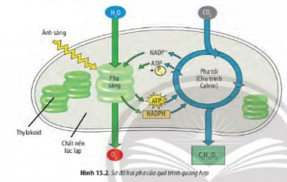
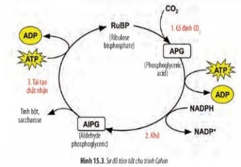
BÀI 15: TỔNG HỢP CÁC CHẤT VÀ TÍCH LŨY NĂNG LƯỢNG
II. QUANG HỢP
Yêu cầu: Đọc thông tin sgk trang 73, 74 (Mục II), quan sát hình 15.2 + 15.3, hoạt động nhóm 8 phút theo kĩ thuật khăn trải bàn hoàn thành phiếu học tập tìm hiểu về quang hợp

Slide 9
PHIẾU HỌC TẬP
(Tìm hiểu về quang hợp)
1. Khái niệm quang hợp
- Quang hợp là:……………………………………………………………………
- Phương trình tổng quát:………………………………………………………….
2. Hai pha của quang hợp
 | Pha sáng | Pha tối
Nơi diễn ra
Điều kiện ánh sáng
Nguyên liệu
Sản phẩm
- Hình 15.3: Mô tả khái quát bằng sơ đồ diễn biến từng giai đoạn trong chu trình Canvin.
........................................................................................................................................................
- Nếu không có ánh sáng thì pha tối có diễn ra được không? Tại sao?..........................................
3. Vai trò của quang hợp
- Đối với hoạt động sống của mọi sinh vật trên Trái Đất:.............................................................
- Đối với con người:……………………………………………………………………………..

Slide 10

BÀI 15: TỔNG HỢP CÁC CHẤT VÀ TÍCH LŨY NĂNG LƯỢNG
II. QUANG HỢP
Khái quát về quá trình quang hợp

Slide 11
BÀI 15: TỔNG HỢP CÁC CHẤT VÀ TÍCH LŨY NĂNG LƯỢNG
II. QUANG HỢP
1. Khái niệm quang hợp
- Quang hợp là quá trình tổng hợp
các chất hữu cơ từ các nguyên liệu
cô cơ (CO₂, H₂O) nhờ năng lượng
ánh sáng và hệ sắc tố.
- Phương trình tổng quát:
ánh sáng
Sắc tố quang hợp
6CO₂ + 6H₂O C₆H₁₂O₆ + 6O₂

Slide 12
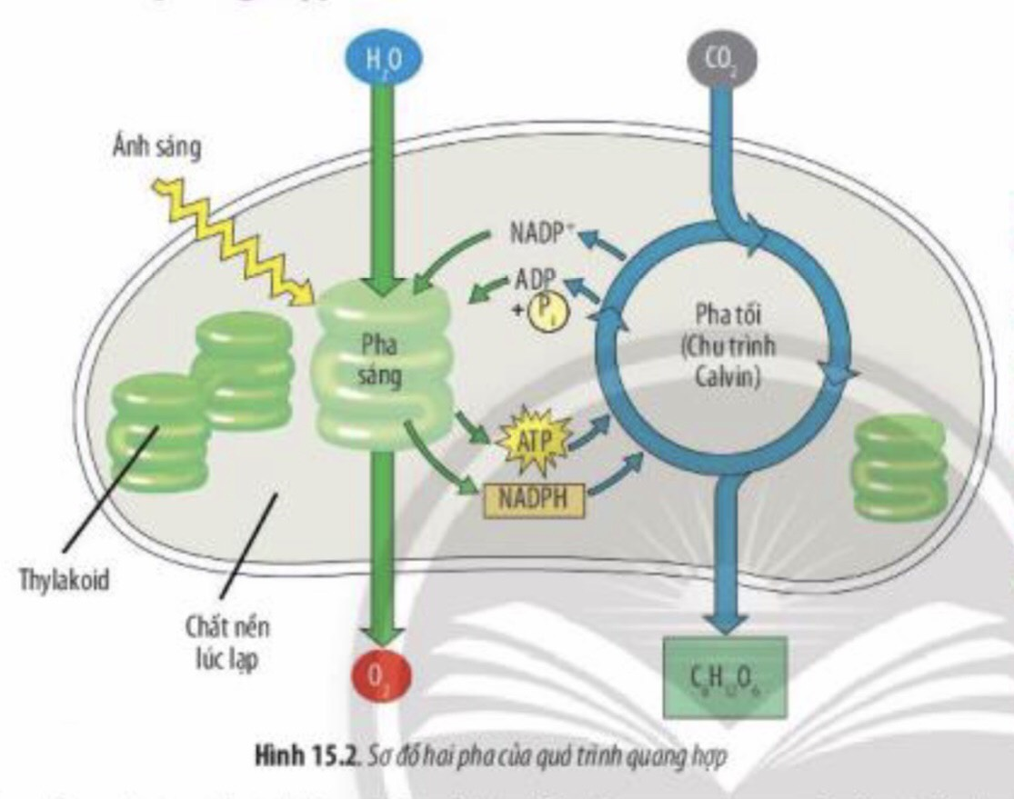
BÀI 15: TỔNG HỢP CÁC CHẤT VÀ TÍCH LŨY NĂNG LƯỢNG
II. QUANG HỢP
2. Hai pha của quang hợp
 | Pha sáng | Pha tối
Nơi diễn ra | Thylakoid | Chất nền (stroma)
Điều kiện ánh sáng | Cần ánh sáng | Không cần ảnh sáng
Nguyên liệu | H₂O, ADP, NADP⁺ | CO₂, ATP, NADPH
Sản phẩm | O₂ ATP, NADPH | Chất hữu cơ, ADP, NADP⁺

Slide 13
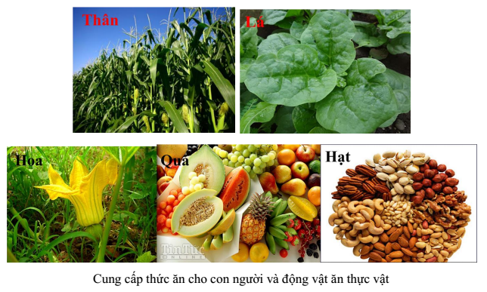
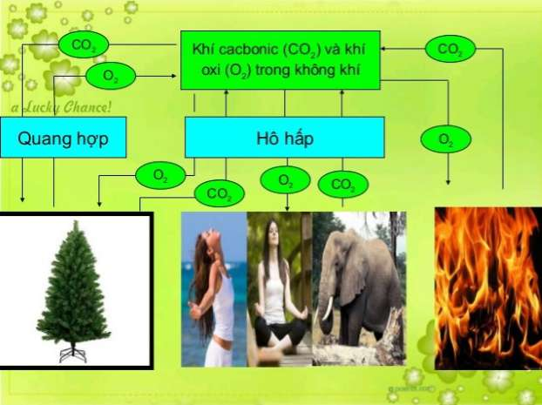
BÀI 15: TỔNG HỢP CÁC CHẤT VÀ TÍCH LŨY NĂNG LƯỢNG
II. QUANG HỢP
3. Vai trò của quang hợp

Slide 14


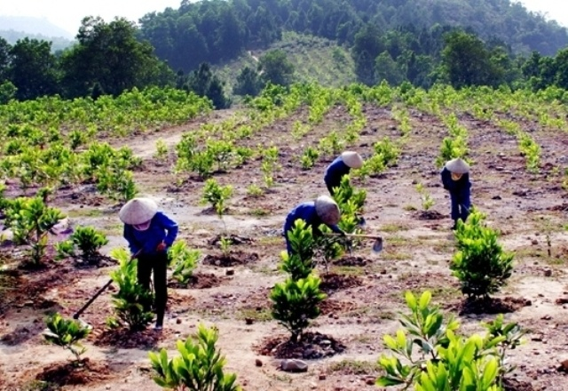
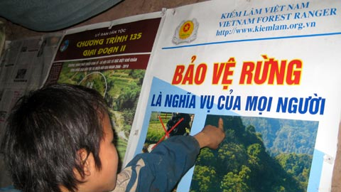
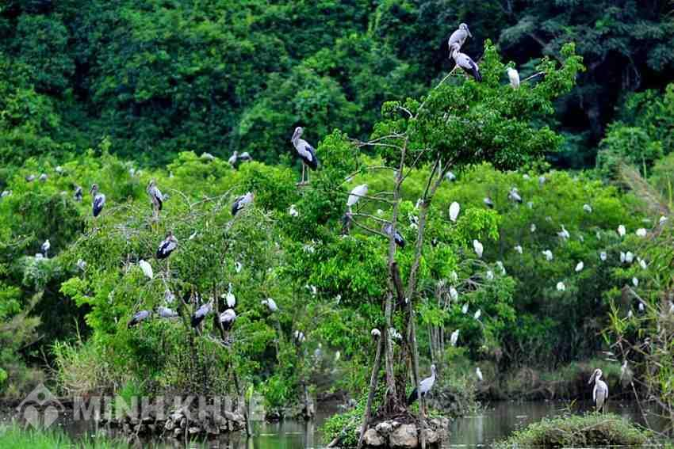

Slide 15
BÀI 15: TỔNG HỢP CÁC CHẤT VÀ TÍCH LŨY NĂNG LƯỢNG
III. HÓA TỔNG HỢP VÀ QUANG TỔNG HỢP Ở VI KHUẨN
Yêu cầu: đọc thông tin sách giáo khoa, quan sát hình 15.4, thảo luận cặp đôi 3 phút, hoàn thành trước phiếu câu hỏi số 2
PHIẾU CÂU HỎI SỐ 2
Câu 1. Hãy cho biết các vai trò sau đây là của nhóm vi khuẩn nào.
a) Đảm bảo sự tuần hoàn của chu trình vật chất trong tự nhiên (chu trình nitrogen).
b) Cung cấp nguồn nitrogen cho thực vật.
c) Góp phần làm sạch môi trường nước. d) Tạo ra các mỏ quặng.
Câu 2. Hoạt động của vi khuẩn oxi hoá nitrogen có ý nghĩa gì với quá trình sinh trưởng và phát triển của thực vật?
Câu 3. Sự khác nhau giữa quang tổng hợp có giải phóng O₂ và không giải phóng O₂ là gì?
Câu 4. Vai trò của quá trình quang tổng hợp ở vi khuẩn có giống với ở thực vật không? Giải thích.
Câu 5. Quá trình quang khử ở vi khuẩn có góp phần làm sạch môi trường nước không? Giải thích.

Slide 16
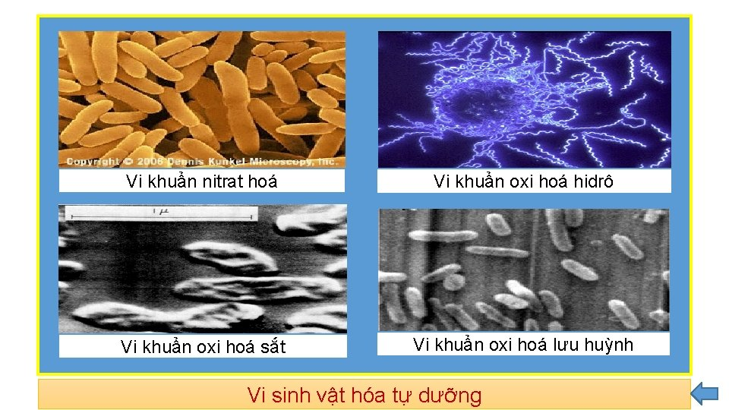
BÀI 15: TỔNG HỢP CÁC CHẤT VÀ TÍCH LŨY NĂNG LƯỢNG
III. HÓA TỔNG HỢP VÀ QUANG TỔNG HỢP Ở VI KHUẨN
1. Vai trò của quá trình hóa tổng hợp ở vi khuẩn
Đảm bảo sự tuần hoàn chu trình vật chất, cung cấp nguồn nitrogen cho TV
Góp phần làm sạch môi trường nước
Tạo ra các mỏ quặng

Slide 17
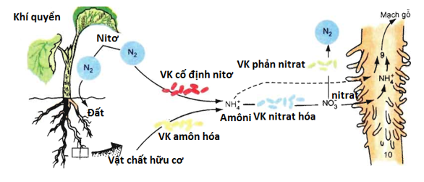
BÀI 15: TỔNG HỢP CÁC CHẤT VÀ TÍCH LŨY NĂNG LƯỢNG
III. HÓA TỔNG HỢP VÀ QUANG TỔNG HỢP Ở VI KHUẨN
1. Vai trò của quá trình hóa tổng hợp ở vi khuẩn
Vai trò của nhóm vi khuẩn oxi hoá nitrogen đối với sinh trưởng và phát triển của thực vật

Slide 18
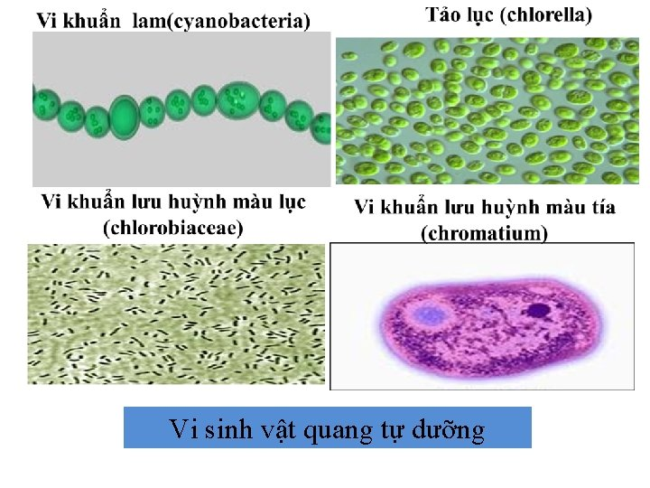
BÀI 15: TỔNG HỢP CÁC CHẤT VÀ TÍCH LŨY NĂNG LƯỢNG
III. HÓA TỔNG HỢP VÀ QUANG TỔNG HỢP Ở VI KHUẨN
2. Vai trò của quá trình quang khử ở vi khuẩn
H₂O
Quang tổng hợp (giải phóng O₂):
chất cho electron và H⁺ là H₂O.
Quang tổng hợp (không giải phòng O₂):
chất cho electron và H⁺ là H₂S, S hoặc H₂

Slide 19
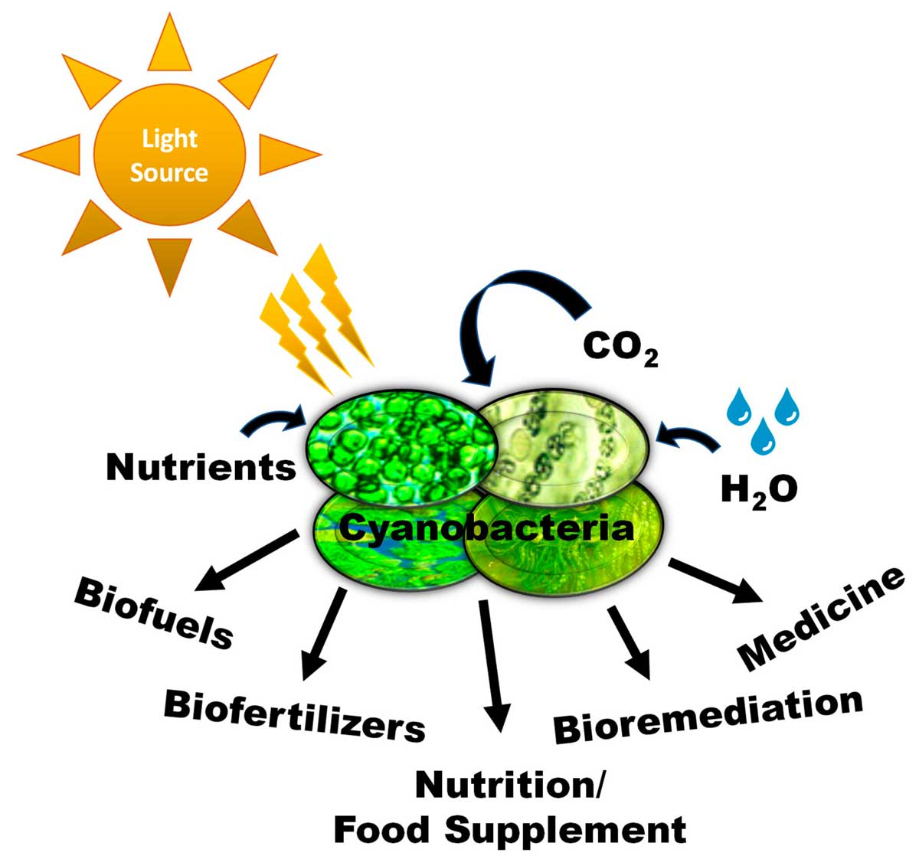
BÀI 15: TỔNG HỢP CÁC CHẤT VÀ TÍCH LŨY NĂNG LƯỢNG
III. HÓA TỔNG HỢP VÀ QUANG TỔNG HỢP Ở VI KHUẨN
2. Vai trò của quá trình quang khử ở vi khuẩn
H₂O
- Góp phần làm sạch môi trường nước
- Cung cấp chất hữu cơ cho các sinh vật sị dưỡng
- Điều hòa khí quyển

Slide 20
LUYỆN TẬP
HS vận dụng kĩ thuật tia chớp trả lời 10 câu hỏi trong vòng 3 phút
Câu 1. Những nhóm sinh vật nào có khả năng quang hợp?
Câu 2. Kể tên các chất vô cơ là nguyên liệu của quá trình qung hợp
Câu 3. Kể tên các sản phẩm tạo ra từ pha sáng của quang hợp.
Câu 4. Pha sáng của quang hợp diễn ra ở đâu?
Câu 5. Nơi diễn ra pha tối của quang hợp. Sản phẩm chính của pha tối là gì?
Câu 6. CO₂ tham gia vào pha nào của quá trình quang hợp?
Câu 7. Chu trình Canvin gồm mấy giai đoạn? Kể tên.
Câu 8. Quang hợp có vai trò quan trọng trong việc duy trì sự sống của sinh
giới. Đúng hay sai?
Câu 9. Quá trình nào có vai trò đảm bảo sự tuần hoàn của chu trình vật chất,
làm sạch môi trường nước và tạo ra các mỏ quặng?
Câu 10. Quá trình nào tạo nên lượng sinh khối lớn, góp phần điều hòa khí quyển
và làm giảm ô nhiễm môi trường?
H₂O

Slide 21
LUYỆN TẬP
ĐÁP ÁN 10 CÂU HỎI:
Câu 1. Thực vật, vi khuẩn lam và tảo
Câu 2. Khí cacbonic và nước
Câu 3. ATP, NADPH, O₂
Câu 4. Thylacoid
Câu 5. Chất nền stroma của lục lạp, chất hữu cơ (carbohydrat)
Cao 6. Pha tối
Câu 7. 3 giai đoạn (Cố định CO₂, Khử, Tái tạo chất nhận)
Câu 8. Đúng
Câu 9. Hóa tổng hợp ở vi khuẩn
Câu 10. Quang tổng hợp ở vi khuẩn
H₂O

